Slide 1

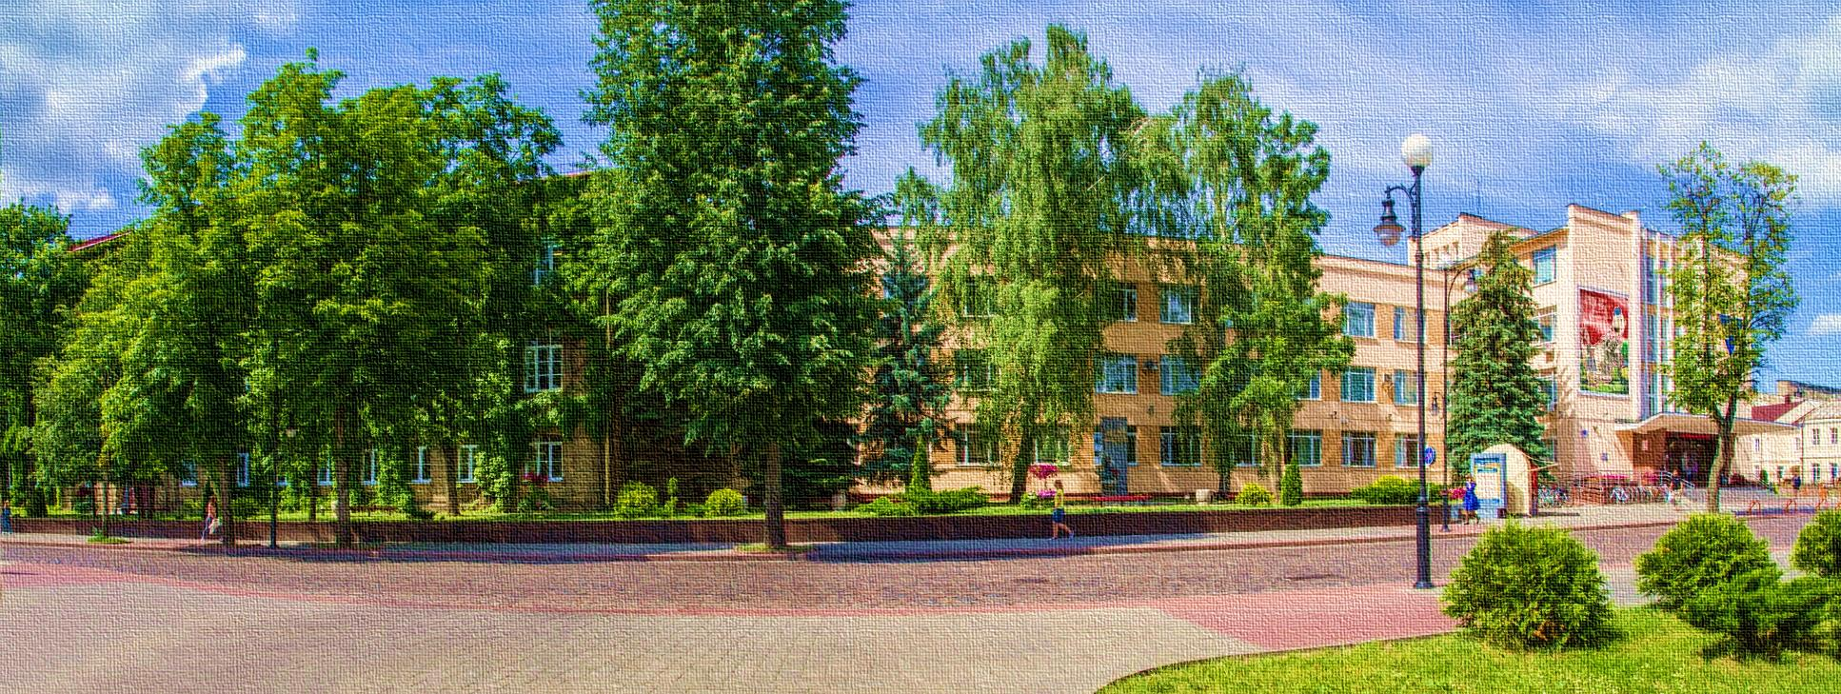





Цели ООН в области устойчивого развития
2024
Цель 17: Укрепление средств осуществления и активизация работы в рамках Глобального партнерства в интересах устойчивого развития

Slide 2


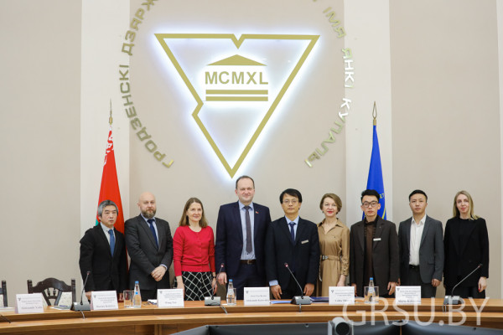
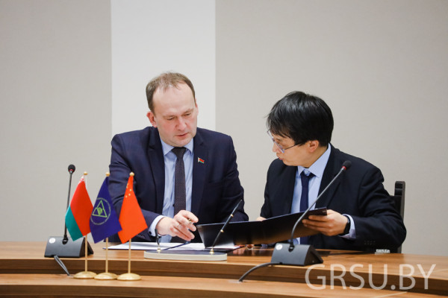
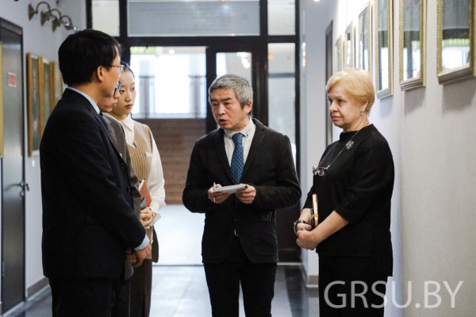

Визит делегации из Китая
В ГрГУ имени Янки Купалы состоялась встреча с делегацией Ланьчжоуского профессионально-технического училища экспериментального искусства Ци Ай. Прием граждан Китайской Народной Республики завершился подписанием договора о сотрудничестве.
Обе стороны выразили надежду на установление долгосрочного партнерства и обмен опытом в области образования и искусства. Подписание договора открывает новые перспективы для студентов и преподавателей двух учебных заведений и способствует расширению культурных и научных связей между Беларусью и Китаем.
Представители учреждений образования будут иметь возможность участвовать в обменах, стажировках и совместных проектах, что обогатит их профессиональный опыт и повысит уровень образования в целом. Договор о сотрудничестве открывает новые горизонты для будущего развития обеих учебных заведений и способствует укреплению дружественных отношений между странами.
https://www.grsu.by/component/k2/item/48703-vizit-delegatsii-iz-kitaya-grgu-imeni-yanki-kupaly-ukreplyaet-svyazi-s-aziatskimi-partnerami.html
Гродненский государственный университет имени Янки Купалы

Slide 3
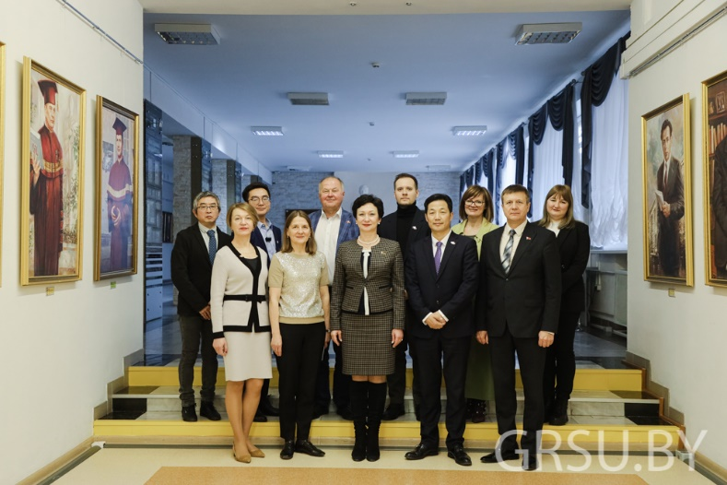
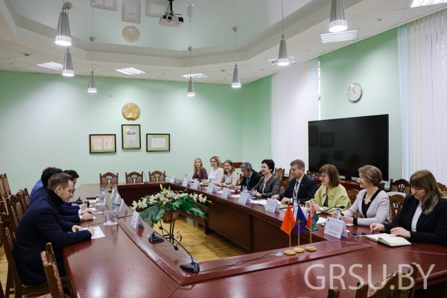
Деловая встреча с представителями Дипломатического Альянса экономических советников в Китае и директором Центра международных связей Министерства образования Республики Беларусь
В стенах Купаловского университета состоялась деловая встреча с представителями Дипломатического Альянса экономических советников в Китайской Народной Республике и директором ГОРУП «Центр международных связей» Министерства образования Республики Беларусь.
На встрече присутствовали руководство университета и представители вуза, а также гости из КНР.
На мероприятии обсуждались вопросы, связанные с возможностями обучения китайских студентов в Республике Беларусь и качеством предоставления образовательных услуг Купаловским университетом. Так, ГрГУ имени Янки Купалы совместно с Дипломатическим Альянсом экономических советников в Китайской Народной Республике и Центром международных связей Министерства образования Республики Беларусь планируют реализовать образовательный проект.
https://www.grsu.by/component/k2/item/48857-delovaya-vstrecha-s-predstavitelyami-diplomaticheskogo-alyansa-ekonomicheskikh-sovetnikov-v-kitae-i-direktorom-tsentra-mezhdunarodnykh-svyazej-ministerstva-obrazovaniya-respubliki-belarus.html
Гродненский государственный университет имени Янки Купалы

Slide 4
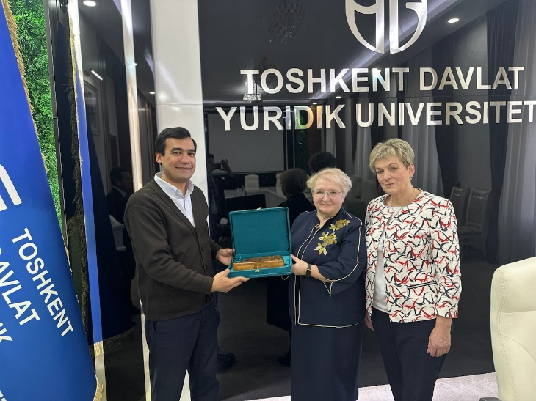
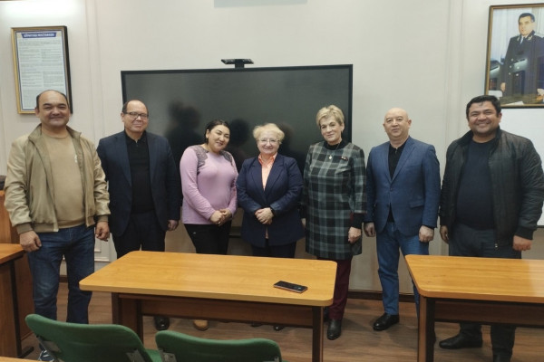
Рабочий визит в Ташкентский государственный юридический университет
Декан юридического факультета Светлана Чебуранова и доцент кафедры уголовного права, уголовного процесса и криминалистики Мария Жук посетили Ташкентский государственный юридический университет. Сотрудничество с данным вузом осуществляется по многим направлениям: учебный процесс, студенческая наука, совместные проекты, академическая мобильность преподавателей и студентов.
На встрече с представителями управления по международному сотрудничеству ТГЮУ обсудили вопросы дальнейшего развития взаимодействия между двумя вузами, перспективы подготовки по совместной образовательной программе по специальности «Международное право».
https://www.grsu.by/component/k2/item/48948-kupalovtsy-posetili-s-rabochim-vizitom-tashkentskij-gosudarstvennyj-yuridicheskij-universitet.html
Гродненский государственный университет имени Янки Купалы

Slide 5
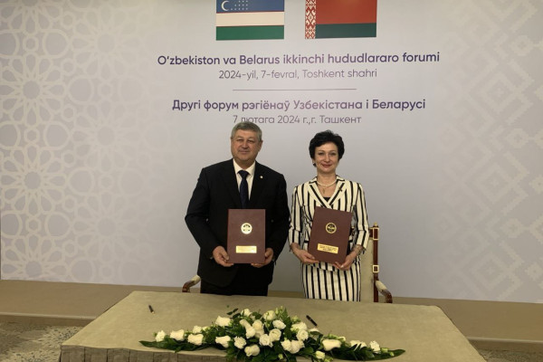
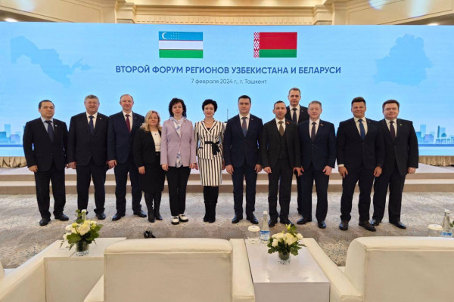
Соглашение о сотрудничестве с университетами Узбекистана
Подписание состоялось в рамках официального визита делегации Министерства образования Республики Беларусь в Республику Узбекистан. Программа участников визита насыщенная, важной ее частью стал круглый стол, где и были подписаны соглашения между университетами двух стран, что позволит более продуктивно реализовать сотрудничество в образовательно среде.
Подписанные договоры позволят расширить поле для сотрудничества и наладить более тесное взаимодействие в научной и образовательной сферах, совершать академический обмен студентами и сотрудниками. Это позволит обогатить учебный процесс сторон и откроет новые возможности как перед купаловцами, так и перед зарубежными коллегами.
https://www.grsu.by/component/k2/item/48965-grgu-imeni-yanki-kupaly-podpisal-dogovor-o-sotrudnichestve-s-urgenchskim-innovatsionnym-universitetom.html
https://www.grsu.by/component/k2/item/48999-grgu-imeni-yanki-kupaly-rasshiryaet-granitsy-sotrudnichestva-s-universitetami-respubliki-uzbekistan.html
Гродненский государственный университет имени Янки Купалы

Slide 6
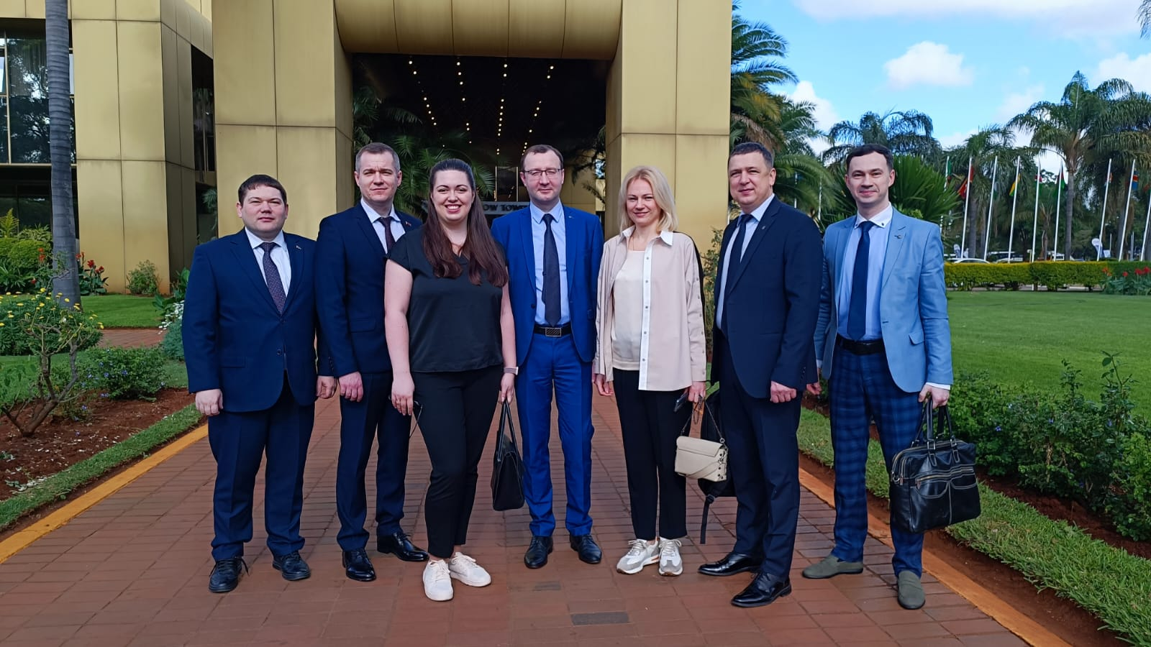
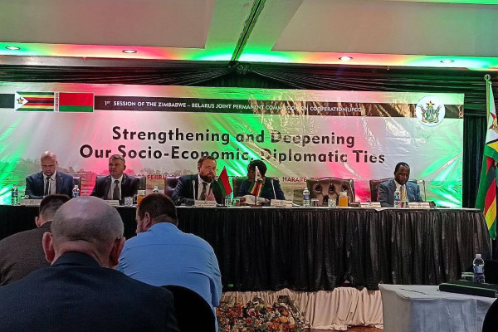
Зимбабвийско-Белорусский бизнес форум в Хараре
В рамках визита белорусской делегации из ведущих университетов страны в период с 19 по 22 февраля в город Хараре, столицу Республики Зимбабве, состоялся Зимбабвийско-Белорусский бизнес форум «Построение прочного партнёрства: Использование общего видения устойчивого будущего». В форуме принимал участие начальник НИЧ ГрГУ имени Янки Купалы Антон Глазев.
На заседании экспертной группы проводилась активная работа по определению перспективных направлений сотрудничества с Республикой Зимбабве в области образования и научных исследований университетского уровня. Это важное событие позволило укрепить связи между образовательными учреждениями двух стран и способствовало развитию образования и науки в мировом масштабе.
https://www.grsu.by/component/k2/item/49140-ukreplenie-partnerskikh-otnoshenij-zimbabvijsko-belorusskij-biznes-forum-v-kharare.html
Гродненский государственный университет имени Янки Купалы

Slide 7
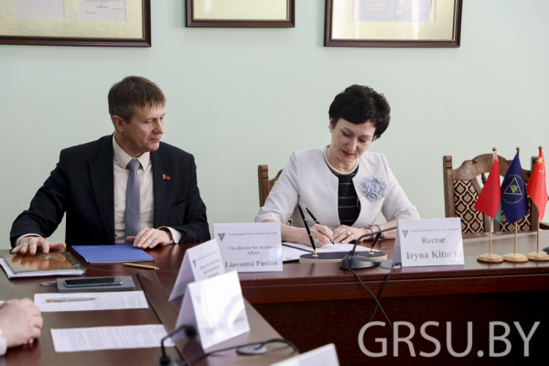
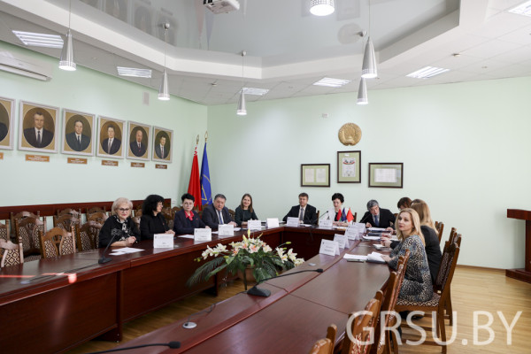
Подписание договора с партнером из Китая
Гродненский государственный университет имени Янки Купалы расширяет сотрудничество с Китайской Народной Республикой. Среди новых партнеров Циндаоское высшее педагогическое специальное училище дошкольного образования. Встреча с коллегами прошла в онлайн-формате.
ГрГУ имени Янки Купалы уже на протяжении многих лет сотрудничает с Китайской Народной Республикой. История взаимодействия началась в 2001 году, когда был подписан первый договор о сотрудничестве, и сегодня с учреждениями образования КНР Купаловский университет работает в рамках 21 договора. В университете реализуется Стратегия по развитию сотрудничества с КНР в сфере образования, которая является составной частью общей стратегии университета – Стратегии опережающего развития.
https://www.grsu.by/component/k2/item/49361-v-kupalovskom-universitete-sostoyalos-podpisanie-dogovora-s-partnerom-iz-kitaya.html
Гродненский государственный университет имени Янки Купалы

Slide 8
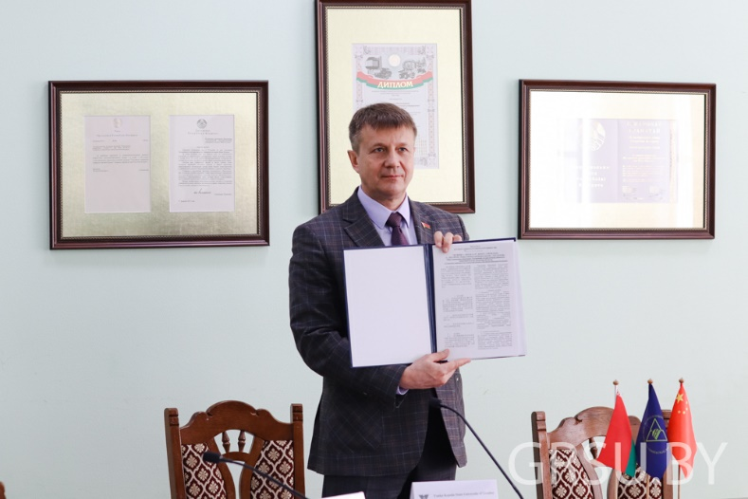
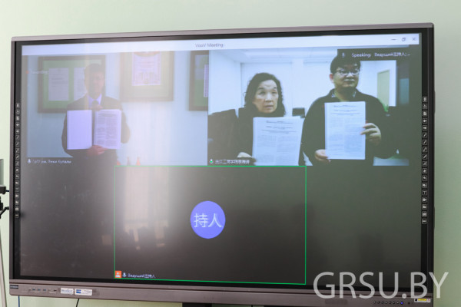
Онлайн-встреча с представителями Уханьского университета технологий и бизнеса
В ГрГУ имени Янки Купалы состоялась онлайн-встреча с представителями Уханьского университета технологий и бизнеса из КНР. Это мероприятие стало значимым шагом в развитии межуниверситетского сотрудничества и обмена опытом между двумя учебными заведениями.
Участники встречи, представители обоих университетов, проявили огромный интерес к сотрудничеству и обмену знаниями. В ходе мероприятия были обсуждены актуальные темы в области технологий и бизнеса, а также выявлены потенциальные направления для совместных научных и образовательных проектов.
https://www.grsu.by/component/k2/item/49479-v-grgu-imeni-yanki-kupaly-proshla-onlajn-vstrecha-s-predstavitelyami-ukhanskogo-universiteta-tekhnologij-i-biznesa.html
Гродненский государственный университет имени Янки Купалы

Slide 9
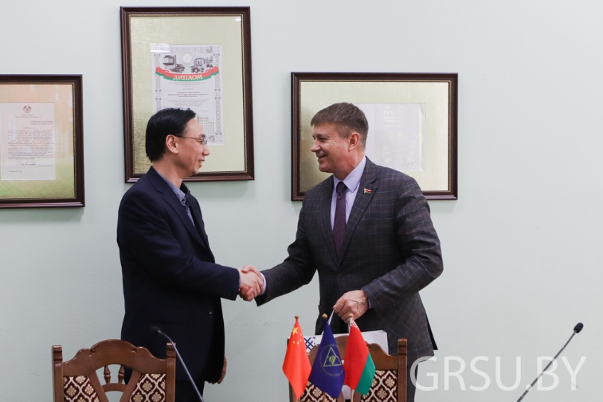
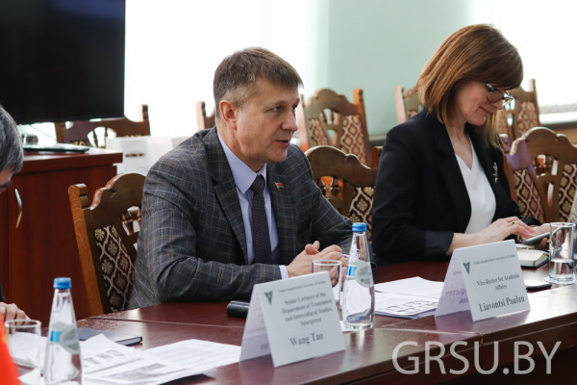
Прием делегации Китайской торгово-промышленной ассоциации «Хэнань» в ГрГУ имени Янки Купалы
Важное событие произошло 15 марта в Гродненском государственном университете имени Янки Купалы – прием делегации Китайской торгово-промышленной ассоциации «Хэнань». Этот визит свидетельствовал о заинтересованности в развитии сотрудничества и партнерства между образовательными и деловыми учреждениями двух стран.
Китайскую сторону представили глава Китайской торгово-промышленной ассоциации «Хэнань» Ван Цинфэн, помощник главы Китайской торгово-промышленной ассоциации «Хэнань» Александра Кононович.
Представители университета и деловой ассоциации провели переговоры о перспективах сотрудничества в области образования, науки и бизнеса, подчеркнуть важность взаимовыгодного партнерства и обмена опытом.
https://www.grsu.by/component/k2/item/49491-priem-delegatsii-kitajskoj-torgovo-promyshlennoj-assotsiatsii-khenan-v-grgu-imeni-yanki-kupaly.html
Гродненский государственный университет имени Янки Купалы

Slide 10
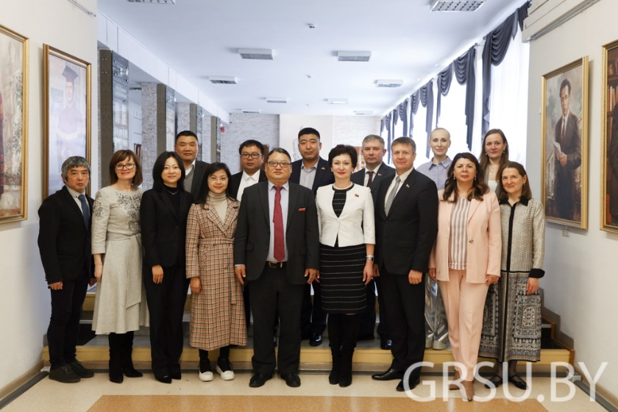
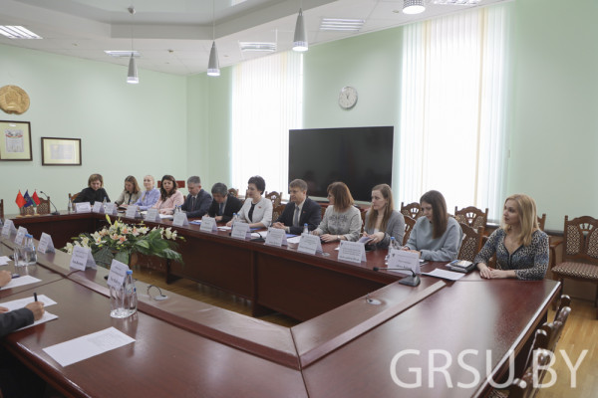
Встреча с партнерами из КНР
Во встрече приняли участие представители Университета Кайли и Научно-образовательного центра Яотянь. С обеими учреждениями ранее Гродненский государственный университет заключил соглашения о сотрудничестве.
Подписание договора о международном сотрудничестве с Университетом Кайли состоялось во время онлайн-встречи в ноябре прошлого года. Стороны были заинтересованы в совместной работе и, как отметила тогда ректор Ирина Китурко, университет Кайли и ГрГУ имени Янки Купалы очень похожи и точно сработаются. Стороны обсудили векторы сотрудничества и нашли новые точки соприкосновения. Договор был подписан с целью активизации взаимодействия, он поспособствует научному, образовательному и экспертному сотрудничеству между университетами-партнерами.
Сотрудничество с Научно-образовательным центром Яотянь в Купаловском университете идет уже давно. Центр объединяет две культуры – белорусскую и китайскую. Главная его цель: содействие сотрудничеству Республики Беларусь и Китайской Народной Республики, продвижение образовательных возможностей университетов двух стран.
https://www.grsu.by/component/k2/item/49609-v-kupalovskom-universitete-sostoyalas-vstrecha-s-partnerami-iz-knr.html
Гродненский государственный университет имени Янки Купалы

Slide 11
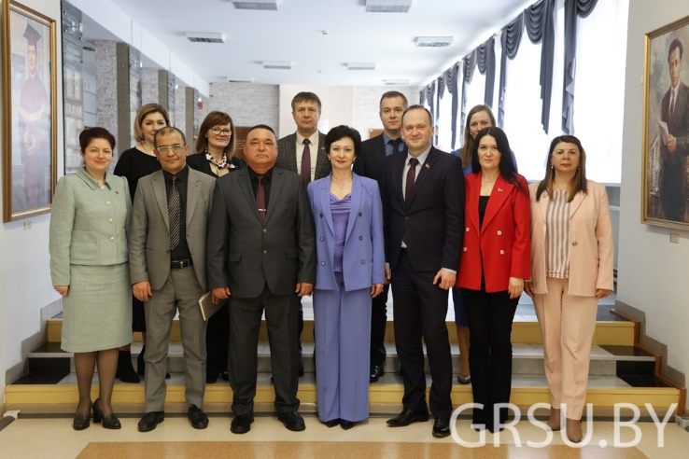
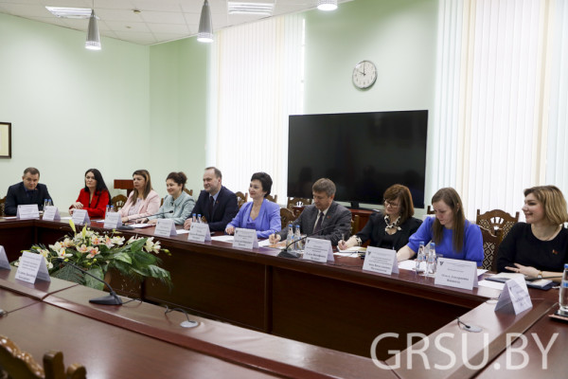
В ГрГУ имени Янки Купалы приняли гостей из Республики Узбекистан
В Купаловском университете состоялся прием делегации Ургенчского инновационного университета (Республика Узбекистан). Представителями УрИУ стали ректор Ишмуратов Мадамин Жумабаевич и начальник отдела науки, инноваций и подготовки педагогических кадров Хусаинов Джахонгир Баходирович.
В начале 2024 года Гродненский государственный университет имени Янки Купалы заключил с УрИУ договор о сотрудничестве в образовательной и научной сфере. Подписание договора состоялось в рамках участия ректора Купаловского университета Ирины Китурко в составе делегации Министерства образования Республики Беларусь в Республику Узбекистан.
На встрече обсуждались перспективы сотрудничества, в том числе в области совместного проведения научных мероприятий. Также гости выразили интерес к подготовке студентов по специальностям «Экономика», «Психология», «История», «Начальное образование» и «Туризм и гостеприимство» в различных формах.
https://www.grsu.by/component/k2/item/49753-v-grgu-imeni-yanki-kupaly-prinyali-gostej-iz-respubliki-uzbekistan.html
Гродненский государственный университет имени Янки Купалы

Slide 12
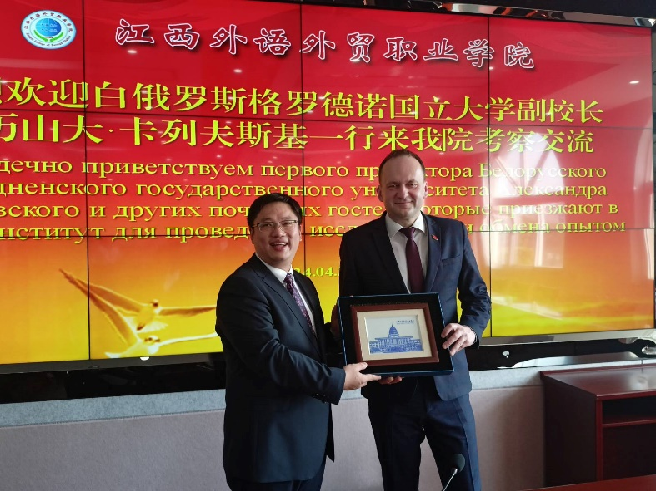
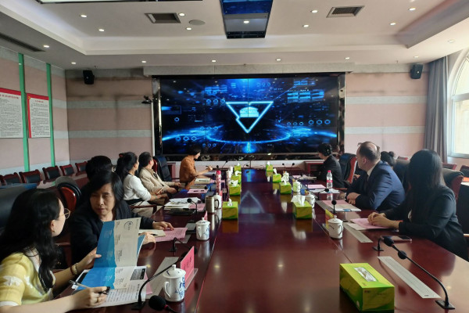
Делегация ГрГУ имени Янки Купалы посещает учебные заведения Китая
В рамках укрепления международных связей и развития академического сотрудничества, первый проректор Гродненского государственного университета имени Янки Купалы Александр Каревский совершил официальный визит в Цзянсийский институт иностранных языков и внешней торговли.
В ходе своего пребывания в институте первый проректор провел ряд встреч с руководством учебного заведения, профессорско-преподавательским составом, а также студентами. Были обсуждены перспективы сотрудничества между учебными заведениями, а также возможности для обмена студентами и преподавателями.
Посещение Цзянсийского института иностранных языков и внешней торговли стало важным шагом на пути к углублению дружественных отношений между двумя университетами и способствует обогащению образовательной среды через обмен опытом и знаниями.
https://www.grsu.by/component/k2/item/50043-delegatsiya-grgu-imeni-yanki-kupaly-poseshchaet-uchebnye-zavedeniya-kitaya.html
Гродненский государственный университет имени Янки Купалы

Slide 13
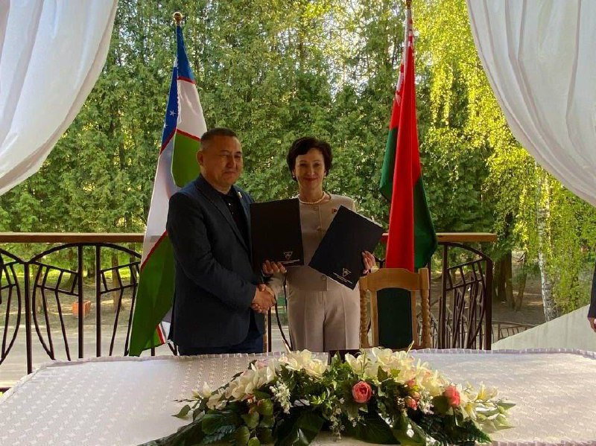
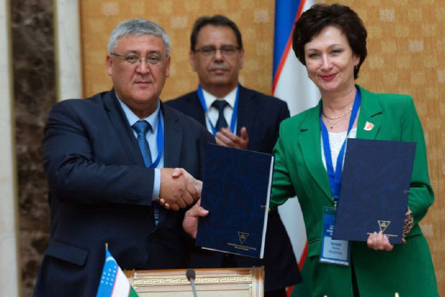
Итоги белорусско-узбекского форума профессионального образования для ГрГУ имени Янки Купалы
С 29 апреля по 1 мая в Минске состоялся Первый белорусско-узбекский форум профессионального образования. Главной целью мероприятия стало укрепление сотрудничества между двумя странами в области подготовки высококвалифицированных специалистов.
В белорусскую столицу прибыла обширная делегация руководителей различного уровня системы образования Республики Узбекистан.
Особое внимание было уделено развитию сотрудничества в области подготовки специалистов в сфере информационных технологий, энергетики, сельского хозяйства и других приоритетных отраслях.
Одним из важнейших результатов форума стало подписание договоров и соглашений между рядом белорусских и узбекских учебных заведений. В частности, ректор Гродненского государственного университета имени Янки Купалы Ирина Китурко подписала договоры о сотрудничестве с Национальным университетом Узбекистана имени Мирзо Улугбека, Ургенчским государственным университетом.
https://www.grsu.by/component/k2/item/50172-itogi-belorussko-uzbekskogo-foruma-professionalnogo-obrazovaniya-dlya-grgu-imeni-yanki-kupaly.html
Гродненский государственный университет имени Янки Купалы

Slide 14
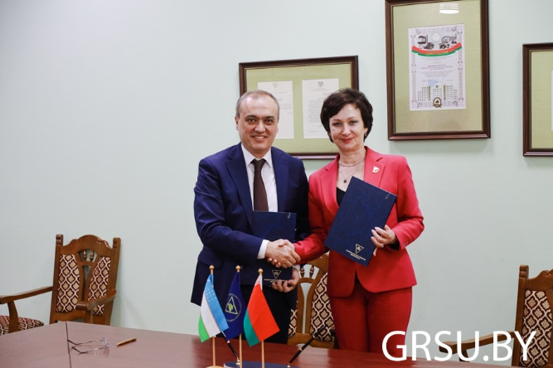
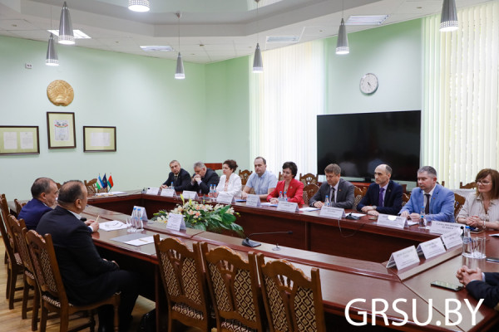
Купаловский университет и Каршинский государственный университет наладили сотрудничество
В Гродненском государственном университете имени Янки Купалы состоялась встреча с делегацией Каршинского государственного университета из Республики Узбекистан во главе с ректором университета Дилмуродом Набиевым.
В ходе визита был подписан договор о сотрудничестве между двумя университетами. Договор предусматривает развитие академического и научного взаимодействия, обмен студентами и преподавателями, реализацию совместных образовательных и исследовательских проектов.
https://www.grsu.by/component/k2/item/50190-kupalovskij-universitet-i-karshinskij-gosudarstvennyj-universitet-naladili-sotrudnichestvo.html
Гродненский государственный университет имени Янки Купалы

Slide 15
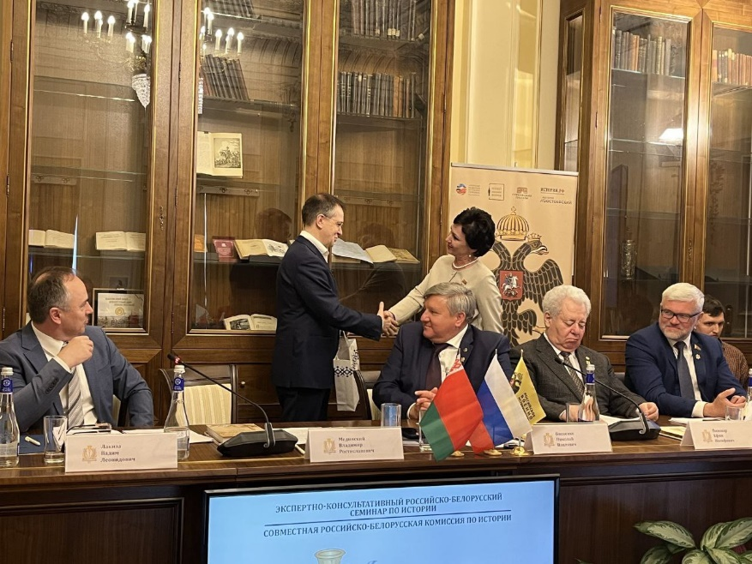
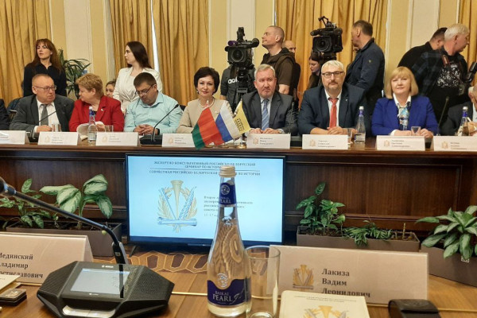
Заседание Экспертно-консультативного российско-белорусского совета по истории
Заседание проходит во второй раз и посвящено вопросам исторической науки и исторического образования в рамках российско-белорусского социогуманитарного взаимодействия. Мероприятие проводится при поддержке Российского военно-исторического общества и собрало представителей ведущих университетских и академических центров России и Беларуси, где изучается и исследуется историческая наука. Среди экспертов форума – ректор Гродненского государственного университета имени Янки Купалы Ирина Китурко.
На заседании участники обсуждают результаты работы совета за последний год, а также презентуют опубликованные совместные российско-белорусские и другие учебные и научные издания. Среди них учебное пособие для вузов, история Союзного государства и научные сборники, посвященные исторической памяти и исследованиям истории диаспор и миграций.
https://www.grsu.by/component/k2/item/50354-rektor-kupalovskogo-universiteta-prinimaet-uchastie-v-zasedanii-ekspertno-konsultativnogo-rossijsko-belorusskogo-soveta-po-istorii.html
Гродненский государственный университет имени Янки Купалы

Slide 16
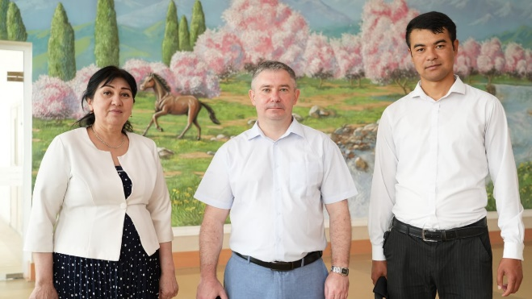
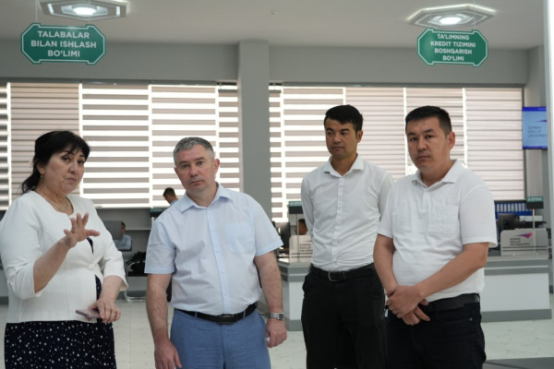
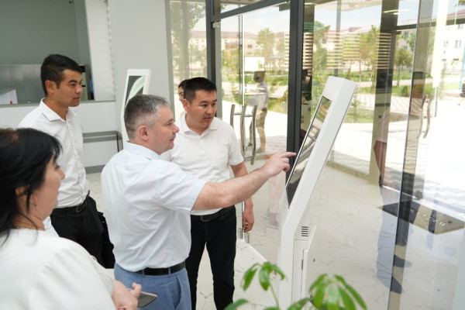
Декан факультета математики и информатики с рабочим визитом посетил Каршинский государственный университет
В рамках визита состоялась встреча с проректором по учебной работе Aбдулхамидом Холмуродовым. На встрече стороны обсудили рабочие моменты по реализации совместных образовательных программ по специальностям бакалавриата «Прикладная математика» и «Программная инженерия», а также совместные проекты в области научных исследований.
Андрей Проневич встретился со студентами второго курса совместной образовательной программы «Прикладная математика», которые приедут в сентябре на учебу в ГрГУ имини Янки Купалы. Прочитал лекции по гамильтоновой механике и теории экономического роста для студентов факультета математики и компьютерных наук Каршинского государственного университета.
Также Андрей Францевич обсудил направления совместного сотрудничества в образовательной и научной сферах с деканом факультета международных совместных образовательных программ Насибой Азизовой и деканом факультета математики и компьютерных наук Нархол Эшкараевой.
https://www.grsu.by/component/k2/item/50362-dekan-fakulteta-matematiki-i-informatiki-s-rabochim-vizitom-posetil-karshinskij-gosudarstvennyj-universitet.html
Гродненский государственный университет имени Янки Купалы

Slide 17
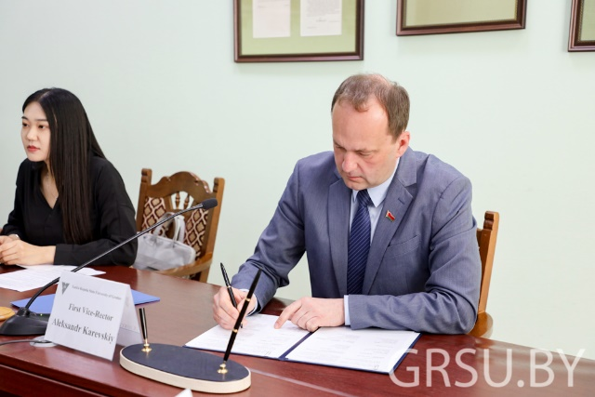
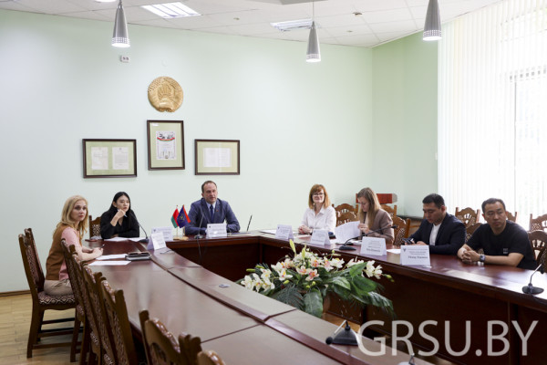
Договор о международном сотрудничестве с Сычуаньским профессионально-техническим колледжем
В ГрГУ имени Янки Купалы продолжается активное налаживание связей с учреждениями образования Китайской Народной Республики. Теперь в числе партнеров Купаловского университета Сычуаньский профессионально-технический колледж. В рамках онлайн-встречи был подписан договор о международном сотрудничестве, который открывает путь к обмену знаниями и опытом между двумя учебными заведениями.
Подписание договора отразило стремление ГрГУ имени Янки Купалы к укреплению международных связей и расширению горизонтов для студентов и преподавателей. Сычуаньский профессионально-технический колледж, в свою очередь, также выразил готовность к взаимному обмену опытом и знаниями, способствуя развитию образования и науки в учебных заведениях.
https://www.grsu.by/component/k2/item/50412-v-grgu-imeni-yanki-kupaly-sostoyalos-podpisanie-dogovora-o-mezhdunarodnom-sotrudnichestve-s-sychuanskim-professionalno-tekhnicheskim-kolledzhem.html
Гродненский государственный университет имени Янки Купалы

Slide 18
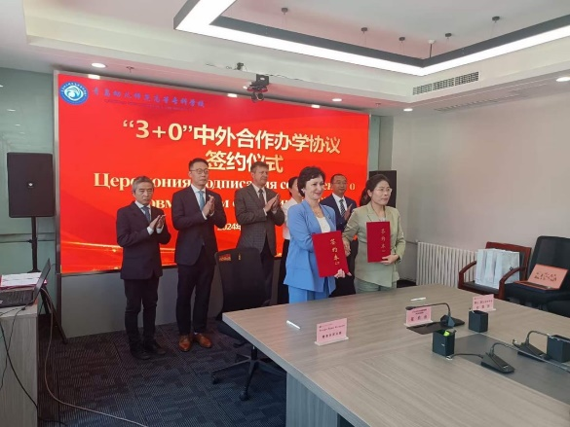
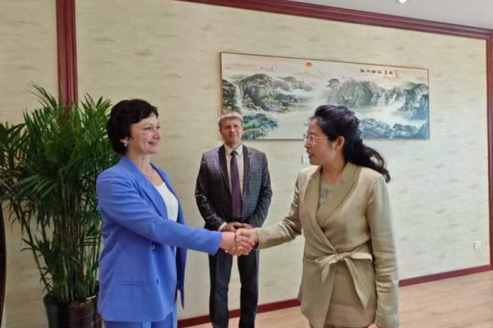
Соглашение о сотрудничестве с Циндаоским высшим колледжем дошкольного образования
Подписание соглашения между Гродненским государственным университетом имени Янки Купалы и Циндаоским колледжем дошкольного образования о реализации совместного проекта по специальности «Дошкольное образование» состоялось в рамках визита купаловской делегации в Китайскую Народную Респбулику.
Совместный проект будет направлен на разработку образовательных программ, проведение совместных исследований и обмен студентами и преподавателями между университетом и колледжем. Заключенное соглашение подтверждает стремление сторон к сотрудничеству. Оно также отражает высокую оценку качества образования, предоставляемого Купаловским университетом, со стороны зарубежных партнеров.
https://www.grsu.by/component/k2/item/50455-kupalovskij-universitet-podpisal-soglashenie-o-sotrudnichestve-s-tsindaoskim-vysshim-kolledzhem-doshkolnogo-obrazovaniya.html
Гродненский государственный университет имени Янки Купалы

Slide 19
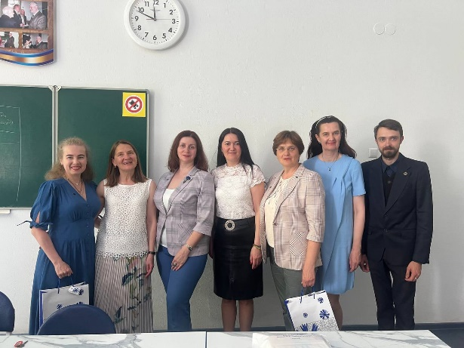
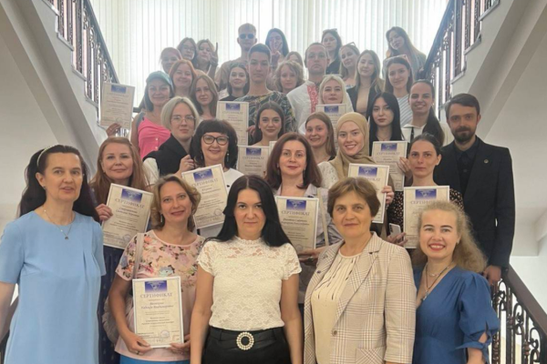
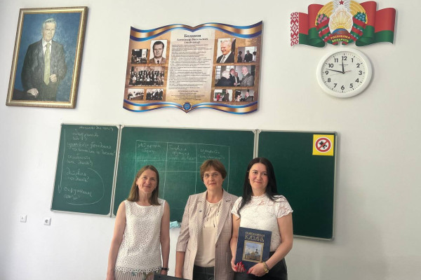
Весенняя школа
Факультет психологии ГрГУ имени Янки Купалы провел Весеннюю школу под названием «Современные технологии оказания психологической помощи», которая была организованна для преподавателей и студентов Казанского инновационного университета имени В.Г. Тимирясова. Это уникальное событие предоставило участникам возможность погрузиться в мир современных технологий и методик в области психологической помощи, а также обменяться знаниями и опытом с профессионалами области.
В работе школы приняли участие 9 преподавателей и 31 студент Казанского инновационного университета имени В.Г. Тимирясова. Слушатели проявили огромный интерес к предлагаемым темам и активно взаимодействовали с коллегами. Благодаря этому обмену знаниями и опытом каждый участник смог расширить свои профессиональные навыки и глубже понять суть работы в области психологической помощи.
https://www.grsu.by/component/k2/item/50526-fakultet-psikhologii-grgu-imeni-yanki-kupaly-podelilsya-znaniyami-s-kazanskim-innovatsionnym-universitetom-imeni-v-g-timiryasova-v-ramkakh-vesennej-shkoly.html
Гродненский государственный университет имени Янки Купалы

Slide 20
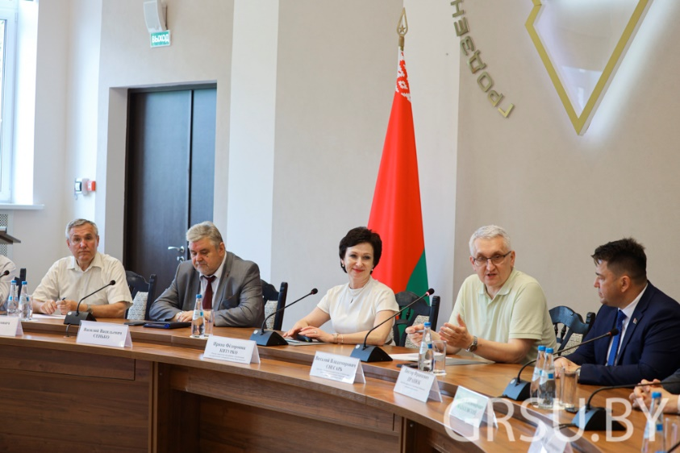
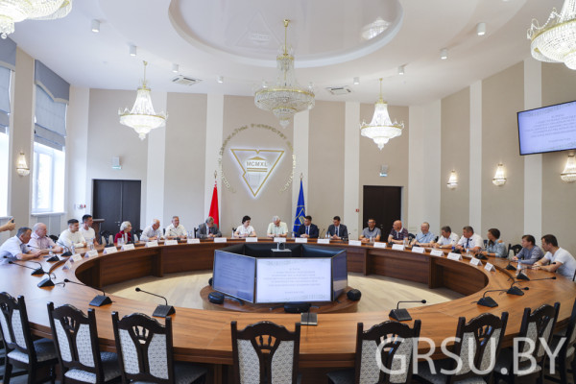
Встреча с заместителем Председателя правительства Алтайского края – руководителем Администрации Губернатора и Правительства Алтайского края
С официальным визитом Республику Беларусь посещает делегация Алтайского края Российской Федерации. В его рамках Гродненский государственный университет имени Янки Купалы посетил заместитель Председателя правительства Алтайского края – руководитель Администрации Губернатора и Правительства Алтайского края Виталий Снесарь. Участие во встрече приняли купаловцы во главе с ректором Ириной Китурко, а также заместитель председателя Гродненского облисполкома Виктор Пранюк и начальник управления спорта и туризма Гродненского облисполкома Максим Малаховский.
Участники встречи акцентировали внимание на значимости спортивных программ и проектов, которые способствуют развитию здорового образа жизни, поддержанию физической активности и формированию сильной спортивной культуры среди молодежи. Были определены общие интересы и точки соприкосновения между ГрГУ имени Янки Купалы и учреждениями образования Алтайского края в области спорта.
https://www.grsu.by/component/k2/item/50528-v-kupalovskom-universitete-sostoyalas-vstrecha-s-zamestitelem-predsedatelya-pravitelstva-altajskogo-kraya-rukovoditelem-administratsii-gubernatora-i-pravitelstva-altajskogo-kraya.html
Гродненский государственный университет имени Янки Купалы

Slide 21
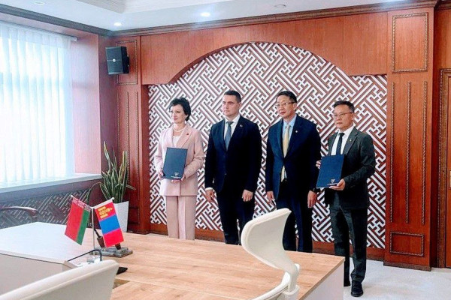
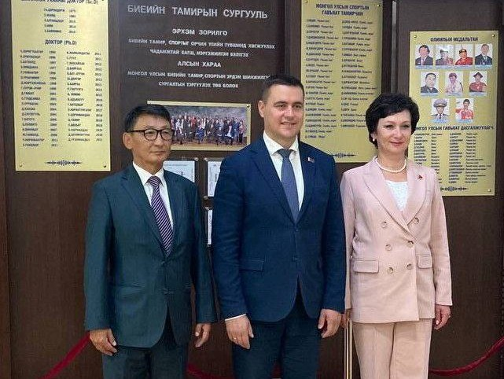
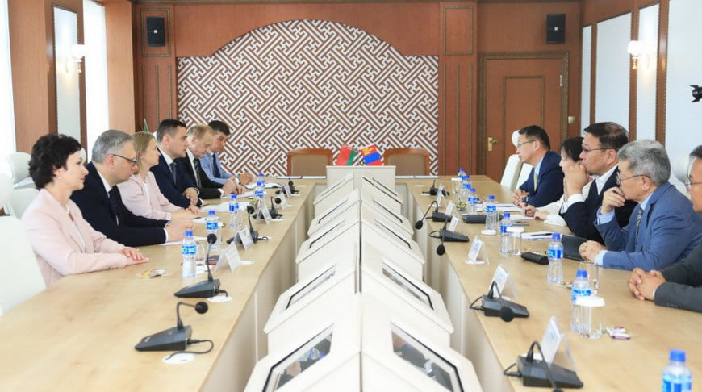
Ректор ГрГУ имени Янки Купалы Ирина Китурко в Монголии: обмен опытом и сотрудничество в образовании
Ректор ГрГУ имени Янки Купалы Ирина Китурко находилась в рабочей поездке в Монголии в составе делегации системы образования Республики Беларусь. В рамках визита Ирина Федоровна посетила Монгольский национальный университет образования и Монгольский университет науки и технологий.
https://www.grsu.by/component/k2/item/50547-rektor-grgu-imeni-yanki-kupaly-irina-kiturko-v-mongolii-obmen-opytom-i-sotrudnichestvo-v-obrazovanii.html
https://www.grsu.by/component/k2/item/50551-po-itogam-peregovorov-v-ulan-batore-sostoyalas-tseremoniya-podpisaniya-ofitsialnykh-dokumentov-v-ramkakh-vizita-beloruskoj-delegatsii-v-mongoliyu.html
Гродненский государственный университет имени Янки Купалы

Slide 22
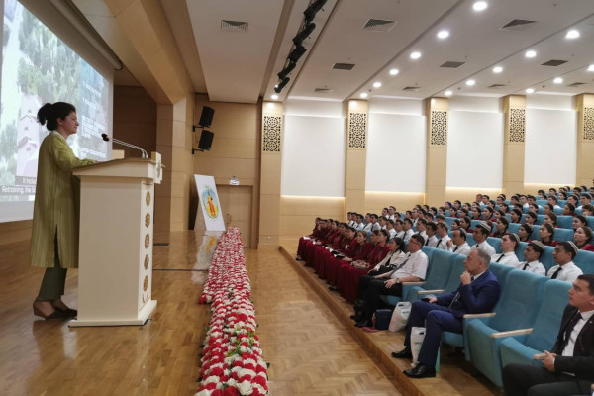
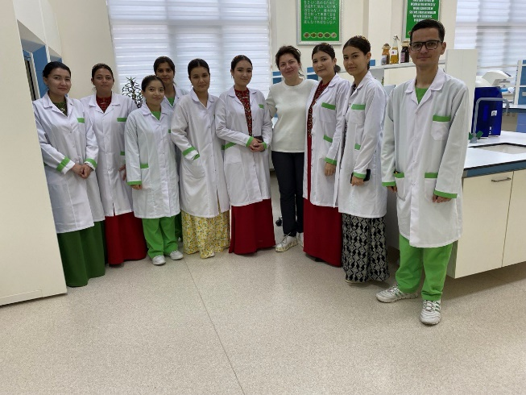
Купаловский университет развивает сотрудничество с Инженерно-технологическим университетом Туркменистана имени Огуз Хана
Проректор по научной работе Купаловского университета Наталья Башун принимала участие в работе Международной научно-практической конференции «Основные направления «зеленой» экономики: эко-, нано-, био- и информационные технологии» в Ашхабаде.
Наталья Башун приняла активное участие в работе конференции: выступила с докладом, представила потенциал Купаловского университета. Участники и гости конференции активно интересовались «летними школами» ГрГУ имени Янки Купалы, условиями обучения в магистратуре, аспирантуре и докторантуре. Представители академического сообщества обсуждали возможные направления совместной научной и проектной деятельности.
https://www.grsu.by/component/k2/item/50716-kupalovskij-universitet-razvivaet-sotrudnichestvo-s-inzhenerno-tekhnologicheskim-universitetom-turkmenistana-imeni-oguz-khana.html
Гродненский государственный университет имени Янки Купалы

Slide 23
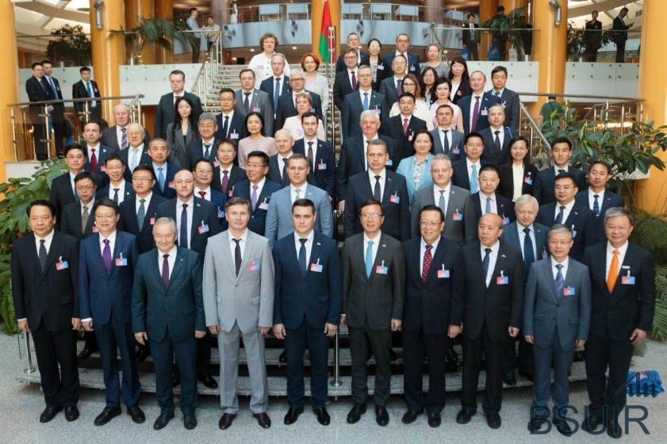
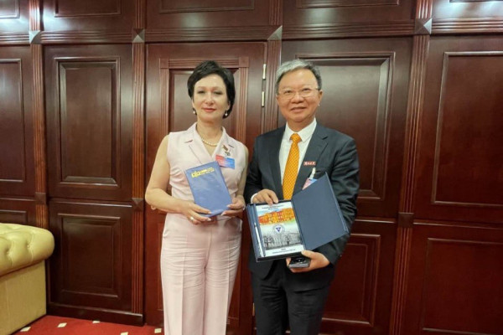
Ректор Купаловского университета Ирина Китурко принимает участие в форуме ректоров ведущих университетов Беларуси и Китая
Участниками масштабной международной встречи, которая проходит в Минске, стали более 40 ректоров китайских и белорусских университетов. На мероприятии обсуждают вопросы развития сотрудничества между высшими учебными заведениями двух стран.
На пленарном заседании форума присутствовали Чрезвычайный и Полномочный Посол КНР в Беларуси Се Сяоюн, министр образования Беларуси Андрей Иванец, секретарь партийного комитета Пекинского университета Хао Пин.
Участники обсуждали актуальные вопросы в области проведения научных перспективных исследований и внедрения инновационных методик преподавания для подготовки конкурентных и профессиональных специалистов в условиях текущей глобализации. Речь об этом шла в рамках секций «Инновационные модели сотрудничества между университетами Китая и Беларуси» и «Китайско-белорусское сотрудничество в области фундаментальных наук».
https://www.grsu.by/component/k2/item/50901-rektor-kupalovskogo-universiteta-irina-kiturko-prinimaet-uchastie-v-forume-rektorov-vedushchikh-universitetov-belarusi-i-kitaya.html
Гродненский государственный университет имени Янки Купалы

Slide 24
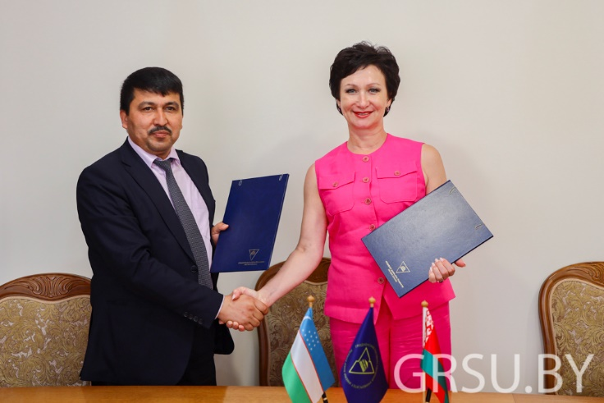

ГрГУ имени Яник Купалы и Ташкентский химико-технологический институт подписали соглашение о совместных образовательных программах
Ректор Гродненского государственного университета имени Янки Купалы Ирина Китурко и проректор по работе с предприятиями и высшими учебными заведениями Ташкентского химико-технологического института Анвар Шернаев подписали соглашение о совместной реализации образовательных программ бакалавриата по двум направлениям подготовки: «Биотехнология» и «Менеджмент».
Это стратегическое сотрудничество открывает новые возможности для студентов обоих университетов в получении образования по актуальным и востребованным на рынке труда специальностям. Совместные программы предусматривают обмен лучшими практиками преподавания, а также возможность прохождения стажировок и обучения вузе-партнере.
https://www.grsu.by/component/k2/item/51011-grgu-imeni-yanik-kupaly-i-tashkentskij-khimiko-tekhnologicheskij-institut-podpisali-soglashenie-o-sovmestnykh-obrazovatelnykh-programmakh.html
Гродненский государственный университет имени Янки Купалы

Slide 25



Договор о сотрудничестве с Университетом искусств и наук Внутренней Монголии Хундэ(КНР).
Важное событие произошло в Гродненском государственном университете имени Янки Купалы – был подписан международный договор о сотрудничестве с Университетом искусств и наук Внутренней Монголии Хундэ(КНР). Подписание договора состоялось во время онлайн-встречи, на которой присутствовали представители обоих университетов.
Сотрудничество с Университетом искусств и наук Внутренней Монголии Хундэ открывает перед ГрГУ имени Янки Купалы новые перспективы в различных областях образования и научных исследований. Договор предусматривает совместное получение образования, включая магистратуру, что представляет большой интерес для студентов обоих вузов.
https://www.grsu.by/component/k2/item/51177-v-grgu-imeni-yanki-kupaly-sostoyalos-podpisanie-mezhdunarodnogo-dogovora-o-sotrudnichestve.html
Гродненский государственный университет имени Янки Купалы

Slide 26


Купаловский университет и Алтайский педагогический университет заключили стратегическое соглашение
В рамках онлайн-переговоров и дружественного диалога два учебных заведения – Гродненский государственный университет имени Янки Купалы и Алтайский государственный педагогический университет – закрепили свою готовность к активному взаимодействию, подписав Соглашение о сотрудничестве и Дорожную карту развития на 2024-2025 годы.
Этот исторический момент стал важным шагом в направлении укрепления образовательных связей между Беларусью и Россией. Соглашение обозначает начало новой главы в развитии образования, науки и культуры, объединяя усилия и опыт обеих университетских команд в целях достижения общих стратегических целей.
https://www.grsu.by/component/k2/item/52182-novyj-etap-razvitiya-kupalovskij-universitet-i-altajskij-pedagogicheskij-universitet-zaklyuchili-strategicheskoe-soglashenie.html
Гродненский государственный университет имени Янки Купалы

Slide 27


Образовательные программы Купаловского университета представили на Национальной выставке-ярмарке в Туркменистане
Гродненский государственный университет имени Янки Купалы продолжает активную работу по продвижению своих образовательных программ на международной арене. 10 и 11 октября текущего года университет принимал участие в Национальной выставке-ярмарке в столице Туркменистана – Ашхабад.
ГрГУ имени Янки Купалы специализируется на качественном образовании, инновационных методах преподавания и поддержке иностранных студентов в процессе обучения. Программы учебного заведения охватывают широкий спектр областей знаний, от гуманитарных до естественных наук, позволяя студентам выбирать направление, соответствующее их интересам и карьерным амбициям.
https://www.grsu.by/component/k2/item/52278-obrazovatelnye-programmy-kupalovskogo-universiteta-predstavili-na-natsionalnoj-vystavke-yarmarke-v-turkmenistane.html
Гродненский государственный университет имени Янки Купалы

Slide 28


Форум ректоров университетов стран БРИКС
17 октября стал знаковой датой для мирового образования, поскольку в этот день стартовал Форум ректоров университетов стран БРИКС. Собравшиеся представители высших учебных заведений из России, Бразилии, Беларуси, Индии, Китая, ЮАР, Египта, Ирана, ОАЭ, Саудовской Аравии и Эфиопии собрались в Москве, чтобы обсудить актуальные вопросы сотрудничества в области образования и науки.
Среди участников Форума ректор Гродненского государственного университета имени Янки Купалы Ирина Китурко. Её активное участие в мероприятии свидетельствует о важности и значимости обсуждаемых тем для белорусского образования и его интеграции в международное академическое пространство.
17 октября в рамках Форума ректоров университетов стран БРИКС состоялось подписание соглашения о сотрудничестве между учреждением образования «Гродненский государственный университет имени Янки Купалы» и ФГАОУ ВО «Белгородский государственный национальный исследовательский университет»
https://www.grsu.by/component/k2/item/52387-rektor-kupalovskogo-universiteta-prinimaet-uchastie-v-forume-rektorov-universitetov-stran-briks.html
https://www.grsu.by/component/k2/item/52377-rektor-grgu-imeni-yanki-kupaly-irina-kiturko-podpisala-ryad-dokumentov-na-forume-rektorov-universitetov-rossii-brazilii-i-belarusi.html
Гродненский государственный университет имени Янки Купалы

Slide 29


Договор о сотрудничестве с Ланьчжоуским современным профессиональным колледжем
В Гродненском государственном университете имени Янки Купалы 20 октября состоялся прием граждан Китайской Народной Республики, делегации города Ланьчжоу провинции Ганьсу. Это событие стало значимым шагом в укреплении международных связей и культурного обмена между Беларусью и Китаем.
Купаловский университет посетили член Постоянного комитета провинциального комитета партии Ганьсу, секретарь городского комитета партии Ланьчжоу и секретарь партийного рабочего комитета Нового района Ланьчжоу Чжан Сяоцян, заместитель генерального секретаря городского комитета партии Ланьчжоу Ли Цзисинь, начальник коммерческого управления народного правительства города Ланьчжоу Ян Роньгуан, начальник управления внешних связей народного правительства города Ланьчжоу Дэн Сяоянь, переводчица управления внешних связей народного правительства города Ланьчжоу Ван Доу, генеральный директор Пекинской международной выставочной компании «Shengda» Лю Яньсинь, генеральный директор CGICO Ли Вэнэн, глава коммерческого представительства провинции Ганьсу в Республике Беларусь Лу Гопин.
https://www.grsu.by/component/k2/item/52418-grgu-imeni-yanki-kupaly-zaklyuchil-dogovor-o-sotrudnichestve-s-lanchzhouskim-sovremennym-professionalnym-kolledzhem.html
Гродненский государственный университет имени Янки Купалы

Slide 30



Прием представителей Ассоциации ЮНЕСКО провинции Ганьсу
В Гродненском государственном университете имени Янки Купалы состоялась встреча с представителями Ассоциации ЮНЕСКО провинции Ганьсу и заместителем директора Представительства Ассоциации ЮНЕСКО провинции Ганьсу в Беларуси.
Визит делегации начался со встречи с ректором ГрГУ имени Янки Купалы Ириной Китурко. Ректор выразила глубокую признательность гостям за интерес к сотрудничеству и подчеркнула важность подобных встреч для обогащения образовательной среды и культурного обмена. Ирина Федоровна и представители делегации обсуждали значимые аспекты сотрудничества и планы будущих проектов между университетом и Ассоциацией ЮНЕСКО провинции Ганьсу.
https://www.grsu.by/component/k2/item/52514-v-grgu-imeni-yanki-kupaly-prokhodit-priem-predstavitelej-assotsiatsii-yunesko-provintsii-gansu.html
https://www.grsu.by/component/k2/item/52546-grgu-imeni-yanki-kupaly-zaklyuchil-dogovor-o-sotrudnichestve-s-assotsiatsiej-yunesko-provintsii-gansu.html
Гродненский государственный университет имени Янки Купалы

Slide 31


Студенты ГрГУ имени Янки Купалы – лауреаты премии Посла Китайской Народной Республики в Республике Беларусь
12 ноября состоялась торжественная церемония вручения премии Чрезвычайного и Полномочного Посла Китайской Народной Республики в Республике Беларусь. Данная премия учреждена Посольством КНР для белорусских студентов и школьников, которые добились высоких результатов в изучении китайского языка и культуры.
Лауреатами премии стали студенты факультета истории, коммуникации и туризма специальности «Лингвистическое обеспечение межкультурных коммуникаций» Софья Дечко и Дмитрий Семуха.
Отметим, что студент 5 курса Дмитрий Семуха уже во второй раз становится лауреатом премии. Молодой человек достиг выдающихся результатов в изучении китайского языка и культуры, что является важным вкладом в развитие культурных связей между Беларусью и Китаем.
https://www.grsu.by/component/k2/item/52812-studenty-grgu-imeni-yanki-kupaly-laureaty-premii-posla-kitajskoj-narodnoj-respubliki-v-respublike-belarus.html
Гродненский государственный университет имени Янки Купалы

Slide 32



Делегация Наманганского государственного педагогического института посетила ГрГУ имени Янки Купалы
Делегацию Наманганского государственного педагогического института возглавил проректор по научной работе и инновациям Муродхон Рашидхонович Кодирхонов. Цель визита – укрепление взаимовыгодных отношений и обмен опытом в области образования и науки.
На встрече Купаловский университет представляли проректоры, деканы и руководители структурных подразделений, которые были готовы обсудить перспективы сотрудничества.
Центральной темой встречи стало обсуждение вопросов научного сотрудничества, академической мобильности студентов и преподавателей, а также совместных научных проектов. Участники обменялись мнениями о современных тенденциях в образовании, обсудили возможности организации совместных конференций и семинаров, а также программы обмена студентами.
https://www.grsu.by/component/k2/item/53092-perspektivy-sotrudnichestva-delegatsiya-namanganskogo-gosudarstvennogo-pedagogicheskogo-instituta-posetila-grgu-imeni-yanki-kupaly.html
Гродненский государственный университет имени Янки Купалы

Slide 33



Делегация из Туркменистана в Купаловском университете
3 декабря в Гродненский государственный университет имени Янки Купалы прибыла делегация из Туркменистана. В результате визита были подписаны договоры о сотрудничестве.
Основной целью визита стало обсуждение перспективных направлений сотрудничества в области образования и науки.
Подписание документов прошло в присутствии проректора по учебной работе ГрГУ имени Янки Купалы Леонтия Павлова, который подчеркнул значимость данного события для университета и для региона в целом. Он отметил, что сотрудничество с Туркменистаном будет способствовать не только развитию образования, но и культурному обмену, что важно в условиях глобальных изменений.
https://www.grsu.by/component/k2/item/53099-novye-gorizonty-sotrudnichestva-delegatsiya-iz-turkmenistana-v-kupalovskom-universitete.html
Гродненский государственный университет имени Янки Купалы

Slide 34


Онлайн-встреча с представителями Ганьнаньского педагогического университета
Онлайн-встреча с представителями Ганьнаньского педагогического университета состоялась 27 декабря. Это событие стало значимым шагом в укреплении международного сотрудничества в сфере образования и науки.
В ходе беседы основное внимание уделили актуальным направлениям сотрудничества между двумя университетами. Одной из ключевых тем стало получение степени бакалавра, которое может быть осуществлено в рамках совместных программ. Участники встречи обсудили возможность создания одногодичных магистерских программ, что позволит студентам углубить свои знания и повысить конкурентоспособность на рынке труда.
https://www.grsu.by/component/k2/item/53502-v-grgu-imeni-yanki-kupaly-proshla-onlajn-vstrecha-s-predstavitelyami-gannanskogo-pedagogicheskogo-universiteta.html
Гродненский государственный университет имени Янки Купалы

Slide 35

Гродненский государственный университет имени
Янки Купалы

